Slide 1

Programa académico CAMPUS
Ciclo 2:
Programación Básica
Módulo: JavaScript Básico

Slide 2

Agenda
Funciones
2
1
Características

Slide 3

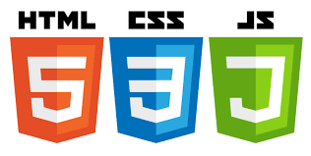

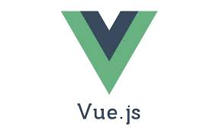
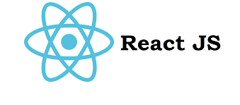
Se construye con
Frameworks - construcción

Slide 4
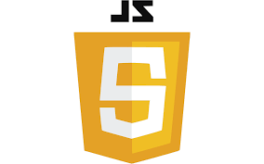
JavaScript

Slide 5
JavaScript
La palabra clave function.
El nombre de la función.
Una lista de parámetros de la función, entre paréntesis y separados por comas.
Las declaraciones de JavaScript que definen la función, encerradas entre llaves, { ... }.
function nombre_funcion(parametros){
instrucciones;
}

Slide 6
JavaScript
Declarar Funciones
Ejemplo:
function square(number) {
return number * number;
}
Los parámetros pueden ser tipos de datos primitivos o tipo Array o tipo Object.

Slide 7
JavaScript
Declarar Funciones
function Saludar(nombre, edad){
alert("Hola mi nombre es: "+ nombre + " y tengo: " + edad + " años." );
}
Saludar(“Claudia”, 25);

Slide 8
JavaScript
Declarar Funciones
function Sumar(num1,num2){
var resultado= num1 + num2;
alert(“La suma es: ”+ resultado);
}
Sumar(10,15);

Slide 9
JavaScript
Funciones con la Instrucción return
Una función JavaScript puede tener la instrucción return. Esta es requerida si queremos que la función dada nos retorne un valor. La instrucción return debe ser la última línea en una función.
function Valores(a,b,c){
return a+b+c;
}
var suma = Valores(3,4,5);

Slide 10
JavaScript
Expresiones function
Las funciones también se pueden crear mediante una expresión function, se crea una función anónima y se le asigna a una variable
var cuadrado = function(numero) { return numero * numero }
var x = cuadrado(5) // x obtiene el valor 25

Slide 11
JavaScript
Llamado de funciones
Para invocar una función desde cualquier parte del programa, solo es necesario escribir el nombre de la función creada seguido de paréntesis( en caso de tener parámetros indicarlos dentro, separados por comas).
Ejemplo:
Sumar();
Sumar(5,3);

Slide 12
JavaScript
El objeto arguments
El arguments de una función se mantiene en un objeto similar a un arreglo.
Dentro de una función, se pueden abordar los argumentos que se le pasan de la siguiente manera:
arguments[i]

Slide 13
JavaScript
El objeto arguments
function Paises(listado) {
var result = '';
var i;
for (i = 0; i < arguments.length; i++) {
result += arguments[i] + "-";
}
return result;
}
alert(Paises('Bolivia', 'Ecuador', 'Francia', 'Brasil'));

Slide 14
JavaScript
Método
Un método es una función la cual es propiedad de un Objeto. Existen dos tipos de métodos:
Métodos de Instancia los cuales son tareas integradas realizadas por la instancia de un objeto.
Métodos Estáticos que son tareas que pueden ser llamadas directamente en el constructor de un objeto.

Slide 15
JavaScript
Método
Los strings, los números, los arrays y las variables de tipo fecha son en realidad objetos. Por lo tanto también tienen métodos.
Ejemplos:
MÉTODOS NUMÉRICOS:
parseInt() transforma un string en número entero.
parseFloat() hace lo mismo que parseInt pero en este caso con un número decimal.

Slide 16
JavaScript
Método
MÉTODOS PARA ARRAYS:
length() Devuelve el número de elementos de una lista.
join() junta todos los elementos de una lista separados por el carácter que indiquemos dentro del paréntesis (entre comillas porqué será un string).

Slide 17
JavaScript
Método
MÉTODOS PARA ARRAYS:
pop() elimina el último elemento de una lista.
sort() ordena alfabéticamente o numéricamente los elementos de una lista.
slice() obtienen una copia de la lista.

Slide 18
JavaScript
CREACIÓN MANUAL DE UN MÉTODO
var producto={
codigo: 5,
nombre: "Manzana",
precio: 3500,
incremento: function (valor){
this.precio+=valor
}
}
this.producto.incremento(500);
alert(this.producto.precio);

Slide 19
Programa académico CAMPUS
Ciclo 2:
Programación Básica
Módulo: JavaScript Básico

